Slide 1
ПРОФСОЮЗНЫЙ ДВИЖ - Точка роста
социальной службы
АНО «ЦСОН «Сызранский»,
директор Киреева Н.А.

Slide 2
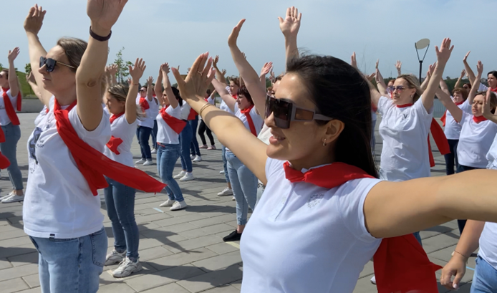
Итоги проекта «ПРОФ ДВИЖ - Точка роста
социальной службы»
АНО «ЦСОН «Сызранский»,
директор Киреева Н.А.
Самарская область/2024 г.

Slide 3
Какие тренды оказывают влияние на социальную службу?
Технологические тренды. Меняется профессия.
Тренды рынка труда. Меняется организация.

Slide 4
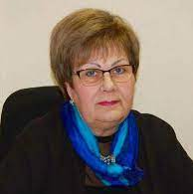
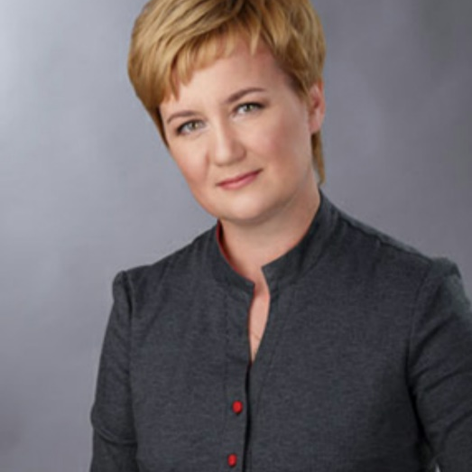
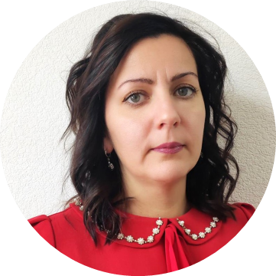
Команды проекта
Катина Л.Н.
Киреева Н.А.
ОО «Самарский областной профессиональный союз работников социальной
защиты населения»
Директор
АНО «ЦСОН «Сызранский»
Руководитель проекта

Slide 5
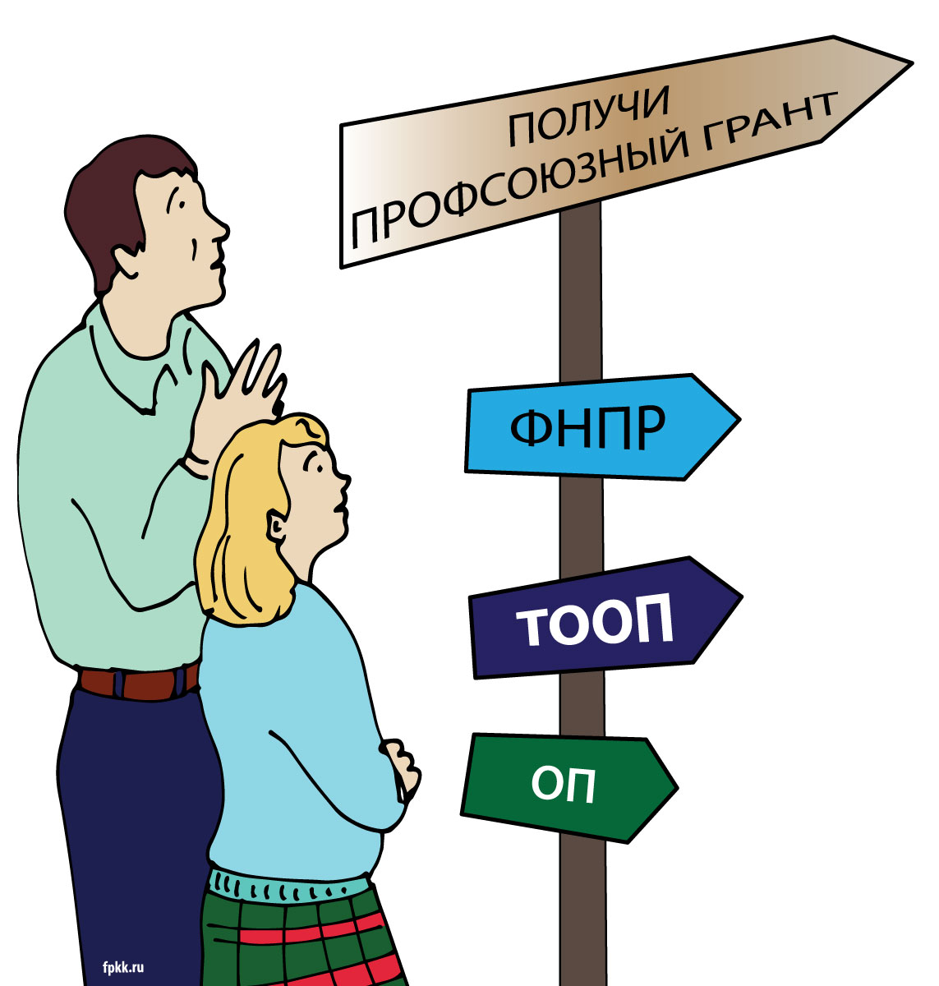
Основные мероприятия проекта «ПрофДвиж»
1. Обучающий интенсив: серия мастер-классов: «Нейросеть - возможности информационной работы»
2. Медиа-выставка «Просто о главном»
Мотивационные видеоролики
3. День Профсоюза «Без формата» областное мероприятие. Награждение.

Slide 6
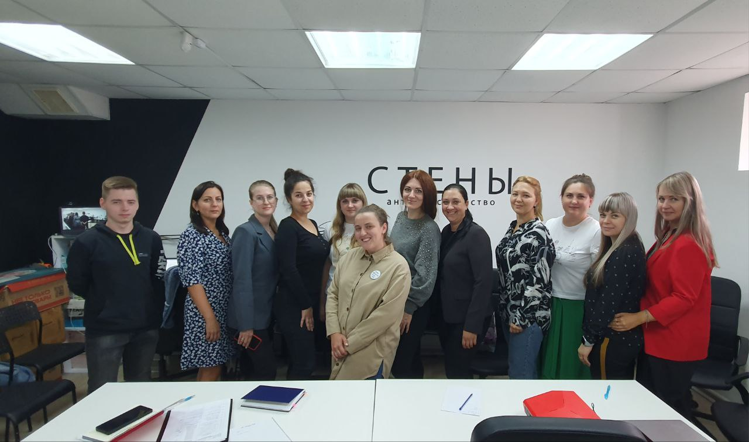
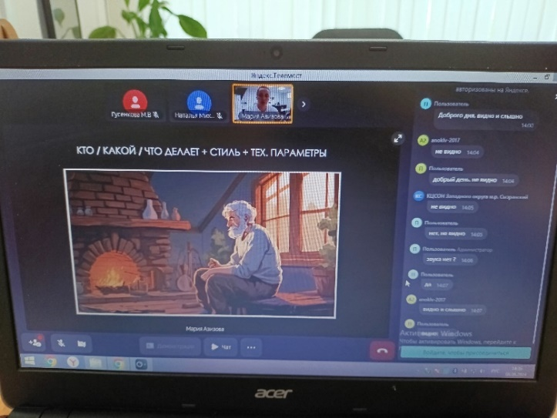
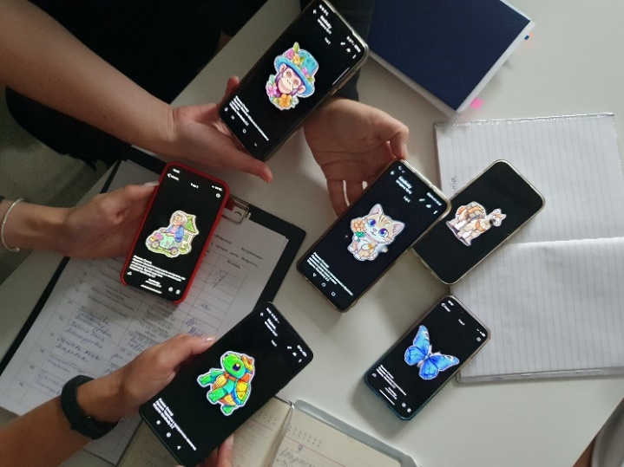
Серия мастер-классов
«Нейросеть — безграничные возможности»
8 августа 2024
15 августа 2024
Мария Азизова, Антипространство «Стены»

Slide 7
Участники медиа-выставки «Просто о главном»
АНО «Центр социального обслуживания населения «Сызранский»
АНО «Центр социального обслуживания населения Юго-Западного округа»
АНО «Центр социального обслуживания населения Северо-Восточного округа»
ГКУ СО «Комплексный центр социального обслуживания населения «Западного округа»
ГБУ СО "Сызранский дом-интернат»
КГБУСО «Октябрьский социально-реабилитационный центр для несовершеннолетних»
ГКУ СО «Центр помощи детям, оставшимся без попечения родителей «Искра» г. о. Сызрань (коррекционный)»
ГКУ СО "ГУСЗН Западного округа"

Slide 8
Цифры проекта
Общее количество просмотров – 28 862
Общее количество комментариев – 545
Количество мотивационных видеороликов – 16
Количество организаций – участников Медиа выставки - 8
Количество сотрудников, прошедших обучение - профактив Самарской области – 50 чел.
Количество ППО, привлеченные в качестве благополучателей к тиражированию видеороликов - не менее 52 организаций (не менее 5500 работников)

Slide 9
«Профсозный Движ – Точка роста социальной службы»
В результате мы смогли!
Использовать новые инструменты и доступные мессенджеры, сайты и т.п., для информированности целевой аудитории.
Воспользоваться поддержкой образовательных учреждений Самарской области для привлекательности профессии среди молодежи.
Получить удовольствие от коллективной работы.
Предоставить возможность для развития личностных компетенций профсоюзного актива.
Показать успешные примеры профсоюзных мероприятий, используя разные форматы контента и собственные эмоции (текст, видео).
Рассказать истории из жизни, аналогичные проблемам граждан.

Slide 10
Перспективы проекта
ГБПОУ "Обшаровский государственный техникум им. В.И. Суркова"
ГБПОУ «Сызранский медико-гуманитарный колледж»
«Дом молодежных организаций «Дом молодежи»
Универсальность проекта позволяет его масштабировать
Социальное партнёрство с образовательными учреждениями просвещает молодежь при выборе профессии

Slide 11
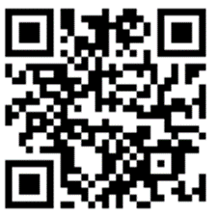
Спасибо за внимание!

